Slide 1
補装具
と
日常生活用具
平成２８年度 計画相談支援 ブラッシュアップ研修
平成２８年６月２３日 江戸川区福祉部障害者福祉課身体障害者相談係

Slide 2
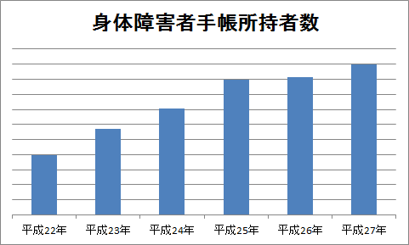
身体障害者数
全国の状況
身体障害者：３９３．７万人（平成28年版 障害者白書 参考資料より）
※人口１，０００人あたり、３１人
江戸川区の状況
人 口： ６８５，５８０人
身体障害者： １９，８００人
※人口１，０００人あたり２８人
18,592人 18,944人 19,216人 19,589人 19,627人 19,800人

Slide 3
補装具とは
定義
障害者等の身体機能を補完し、又は代替し、かつ、長期間にわたり継続して使用されるものその他の厚生労働省令で定める基準に該当するものとして、義肢、装具、車いすその他の厚生労働大臣が定めるもの
（障害者の日常生活及び社会生活を総合的に支援するための法律第５条第２３項）
厚生労働省令で定める基準（障害者総合支援法施行規則第六条の二十）
次のいずれにも該当すること。
一 障害者等の身体機能を補完し、又は代替し、かつ、その身体への適合を図るように製作されたものであること。
二 障害者等の身体に装着することにより、その日常生活において又は就労若しくは就学のために、同一の製品につき長期間にわたり継続して使用されるものであること。
三 医師等による専門的な知識に基づく意見又は診断に基づき使用されることが必要とされるものであること。

Slide 4
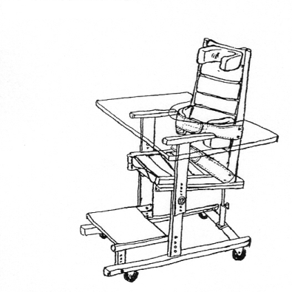
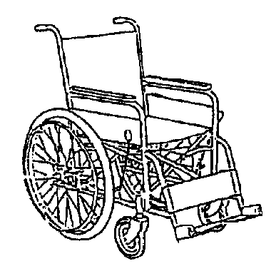
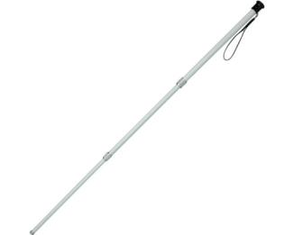
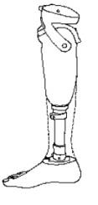
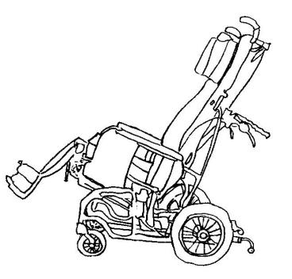
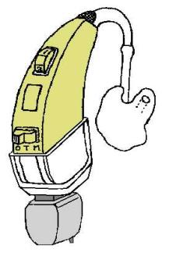
補装具の種類
肢体不自由関係
義手
義足
装具（上肢・下肢）
座位保持装置
車椅子
電動車椅子
歩行器
歩行補助つえ
重度障害者用意思伝達装置
視覚障害関係
盲人安全つえ
義眼
眼鏡（矯正、遮光、弱視）
コンタクトレンズ
聴覚障害関係
補聴器

Slide 5
補装具費の支給
対象となる方
・身体障害者手帳の交付を受けた方で、必要と認められた方
・難病の対象疾病に該当する方で、必要と認められた方
対象とならない方
・介護保険、健康保険、労災保険の制度により、補装具の支給等が受けられる方
・本人または配偶者（障害児の場合は住民票が同一の世帯員全員）のうち、区民税の所得割額が４６万円以上の方がいる場合
利用者負担
原則として、基準額の範囲でかかった費用の１割が利用者負担となります。（月額負担上限額３７，２００円）
区民税非課税世帯など低所得世帯の方は、利用者負担なし。

Slide 6
支給のルール
必要と認められるものにつき、原則１種目１個支給。
※２個支給されている人がいても、同様に支給可能とは限りません。
修理可能なものについては修理費用を支給します。
修理してもすぐに壊れる等、修理対応困難な場合、耐用年数を参考にし、再支給の検討をします。
購入・修理後の申請は不可。
支給までの流れ
相談
判定
申請
見積もり
支給決定
納品
適合判定
必要書類を交付します。
補装具の種目により、定められた判定を行います。
※指定医の意見書の提出が必要な場合があります。
申請書をご提出いただきます。
協定業者へ見積書をご依頼いただきます。
決定通知、支給券（協定業者に渡すもの）を郵送します。
補装具を受取り、利用者負担額を協定業者に支払っていただきます。
適合報告書の提出または直接判定が必要な場合あり。

Slide 7
日常生活用具とは
定義
イ 障害者等が安全かつ容易に使用できるもので、実用
性が認められるもの
ロ 障害者等の日常生活上の困難を改善し、自立を支援
し、かつ、社会参加を促進すると認められるもの
ハ 用具の製作、改良又は開発に当たって障害に関する
専門的な知識や技術を要するもので、日常生活品とし
て一般に普及していないもの
（厚生労働省告示第５２９号）
補装具：（費用の支給）
身体機能を補完し、代替するもの
＝体の一部
体に装着して使用。
個別に対応して設計・加工等作り込みあり
日常生活用具：（現物給付）
在宅で日常生活を行うためのもの
＝道具
日常生活上の困難を改善し、自立を支援し、社会参加を促進するための用具。既製品。

Slide 8
日常生活用具の種類
※介護保険制度優先

Slide 9
日常生活用具の給付
対象となる方
・身体障害者手帳の交付を受けた方で、必要と認められた方
・愛の手帳の交付を受けた方で、必要と認められた方
・難病の対象疾病に該当する方で、必要と認められた方
・一時的なストーマ造設のため、身体障害者手帳交付に該当しない方
対象とならない方
・介護保険など、他制度の活用により福祉用具が入手可能な方
・本人または配偶者（障害児の場合は住民票が同一の世帯員全員）のうち、区民税の所得割額が４６万円以上の方がいる場合
・施設入所中および入院中の方（一部を除く）
利用者負担
原則として、基準額の範囲でかかった費用の１割が利用者負担となります。（月額負担上限額３７，２００円）
区民税非課税世帯など低所得世帯の方は、利用者負担なし。

Slide 10
給付のルール
原則１種目１個の給付。ただし、種目によっては上限額内で追加可能。
修理費用は自己負担となるが、可能な限り修理してご使用いただき、修理困難な場合は耐用年数を参考にし、再給付を検討します。
購入後の申請は不可。
本人が容易に使える物であること。
給付までの流れ
相談
申請
見積もり
給付決定
納品
必要書類を交付します。
※医師の意見書の提出が必要な場合があります。
申請書をご提出いただきます。
協定業者へ見積書をご依頼いただきます。
決定通知、給付券（協定業者に渡すもの）を郵送します。
用具を受取り、利用者負担額を協定業者に支払っていただきます。

Slide 11
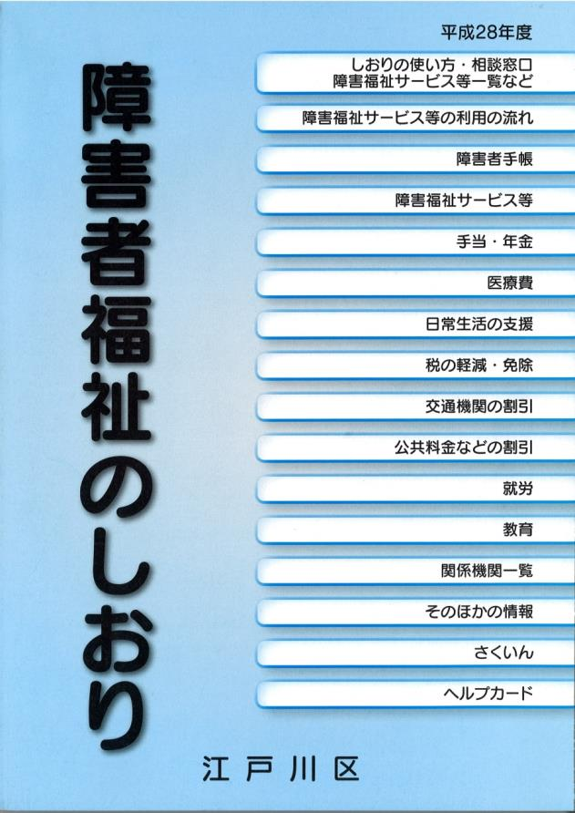

詳しくは、障害者福祉のしおり 平成２８年度版 をご覧ください

